Slide 1
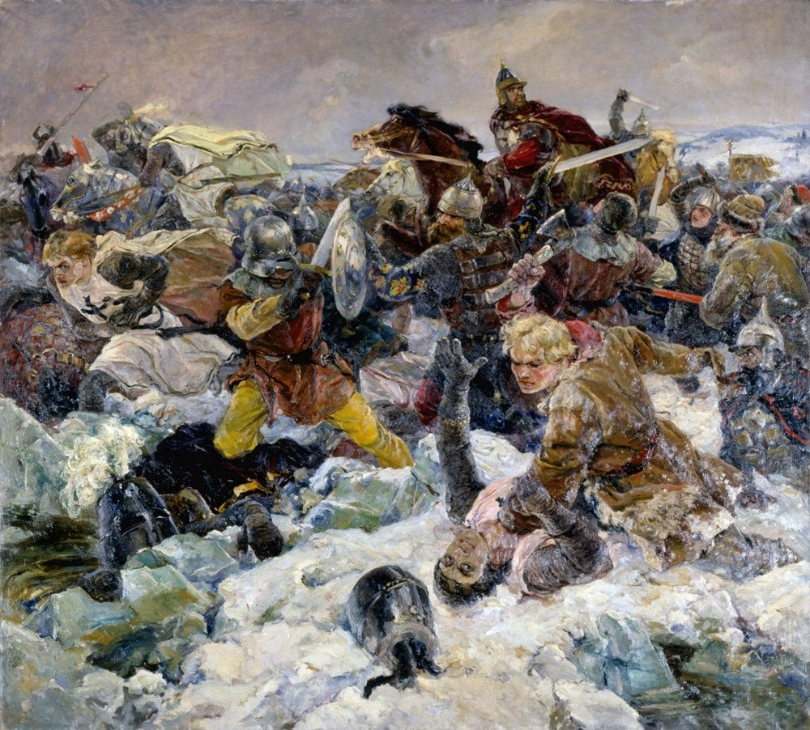
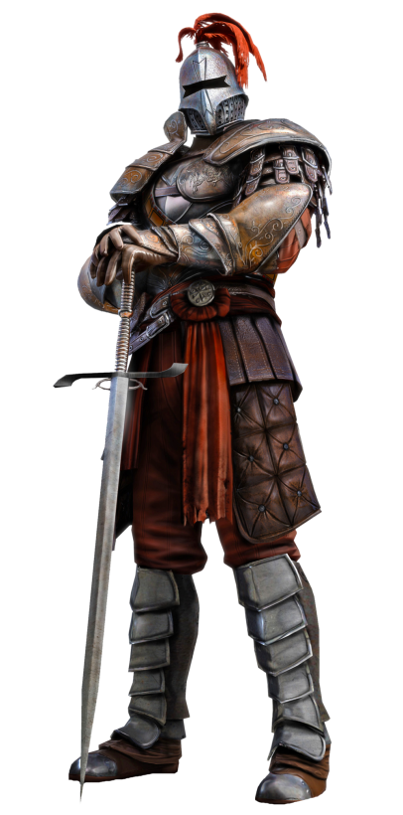
Государственное бюджетное общеобразовательное учреждение кадетская школа Пушкинского района Санкт-Петербурга
Презентация на тему: «Ледовое побоище»
Подготовили ученики:
4 «А» класса
Линевич Максим
Решетников Родион
2018 г

Slide 2
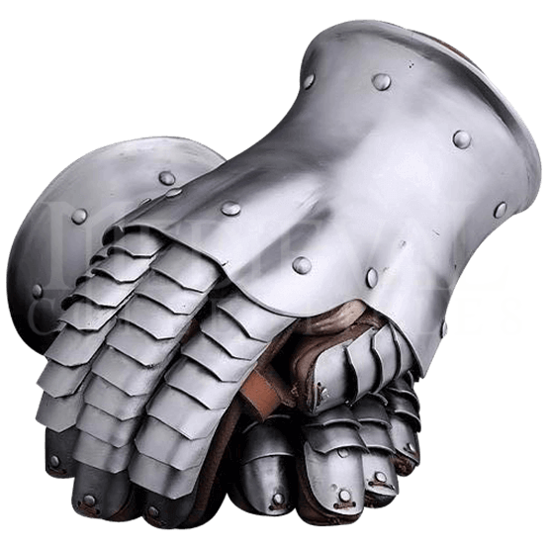
Содержание
1. Начало сражения.
2. Важность ледового побоища.
3. Внешний вид участников ледового побоища.
4. Схема битвы.
5. Последствия сражения.

Slide 3
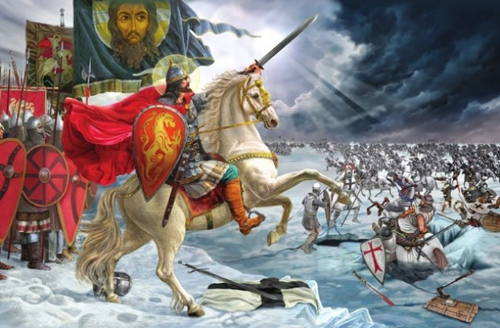
Начало сражения
Ледовое побоище свершилось
1242 года 12 апреля между русским войском во главе с Александром Невским и Ливонско-Тивтонским войском на Чудском озере.
Дата этой битвы поставила точку в притязаниях Ливонского ордена на русские земли.

Slide 4
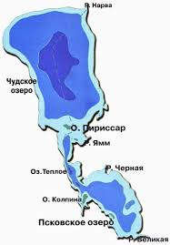
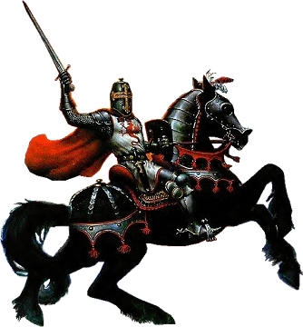
Ледовое побоище было одним из самых важных
оплотов российской истории
Выбор в качестве места для битвы Александром льда Чудского озера (недалеко от Вороньего камня), имел важное значение. Прежде всего, позиция, занятая воинами молодого князя позволяла перекрыть подступы к Новгороду. Наверняка, Александр Невский помнил и о том, что тяжелые рыцари более уязвимы в зимних условиях.

Slide 5
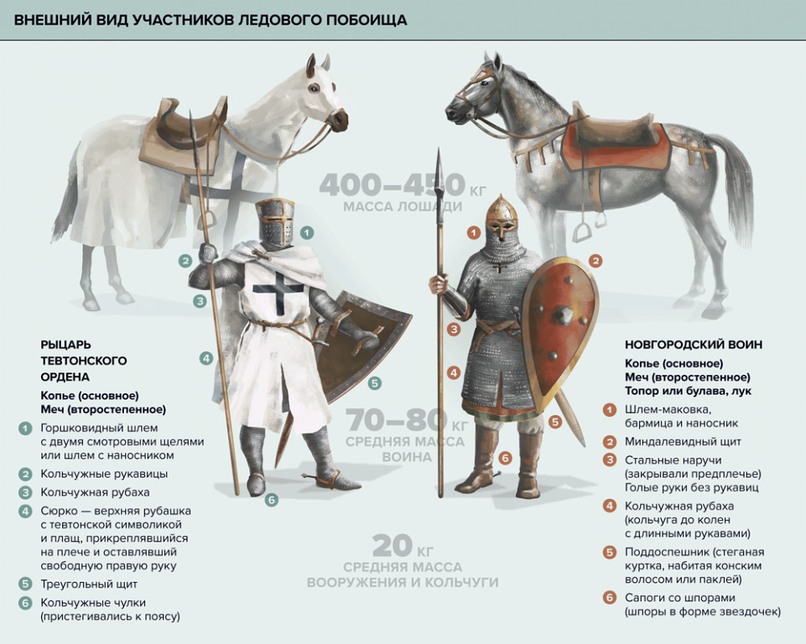
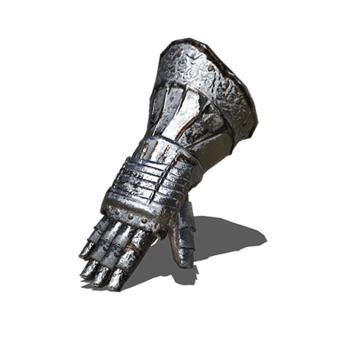
Внешний вид участников ледового побоища
20-25 кг средняя масса
вооружения и кольчуги
10-12 кг средняя масса
вооружения и кольчуги

Slide 6
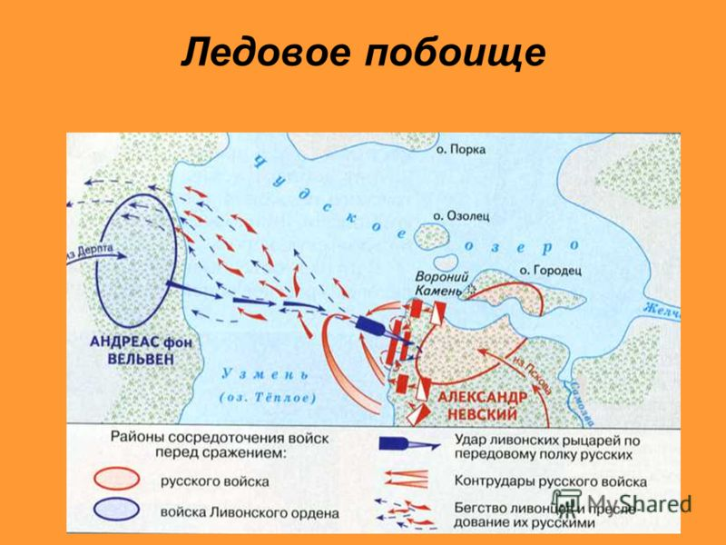
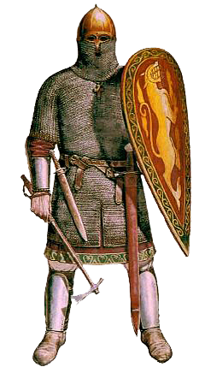
Схема битвы
Районы сосредоточений русских войск
Районы сосредоточений ливонских, тивтонских войск
Удар ливонских, тивтонских войск по передовому полку русских
Контрудары русского войска
Бегство ливонцев, тивтонцев и преследование их русскими войсками

Slide 7
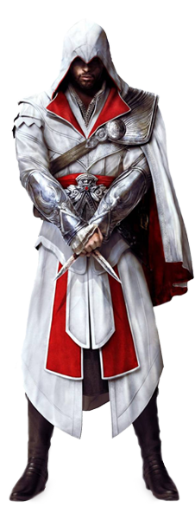
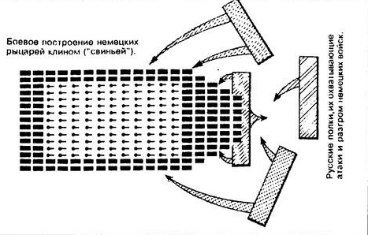
Схема битвы
Ливонские рыцари выстроились в хорошо известный боевой клин. Тяжелые рыцари разместились на флангах, а воины с легким вооружением - внутри этого клина. Русские летописи называют такое построение
«великой свиньей».

Slide 8
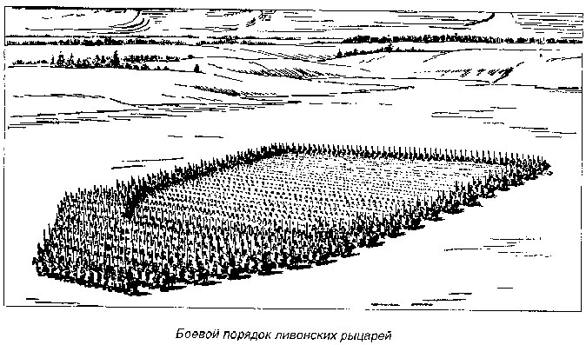
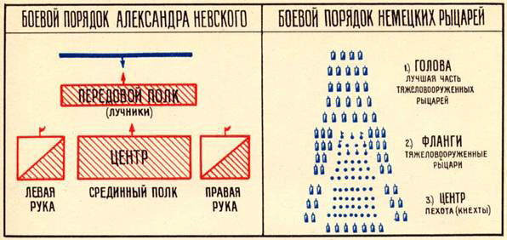
Схема битвы
Но, о том, какое построение избрал Александр Невский современным историкам ничего не известно. Это вполне мог быть «полчный ряд», традиционный для русских дружин. На наступление по открытому льду рыцари решились, даже не имея точных данных ни о количестве, ни о расположении войск противника.
Схема Ледового побоища отсутствует в дошедших до нас летописных источниках. Но, ее вполне можно реконструировать. Рыцарский клин атаковал сторожевой полк и двинулся дальше, довольно легко прорвав его сопротивление.

Slide 9

Схема битвы
Клин оказался зажат в клещи и практически полностью потерял маневренность. Атака засадного полка окончательно склонила чашу весов на сторону Александра.
Рыцари, облаченные в тяжелые доспехи, были совершенно беспомощны, стащенные со своих коней. Тех, кто смог спастись после битвы новгородцы преследовали, по сообщениям летописей
«до Соколиного берега».

Slide 10
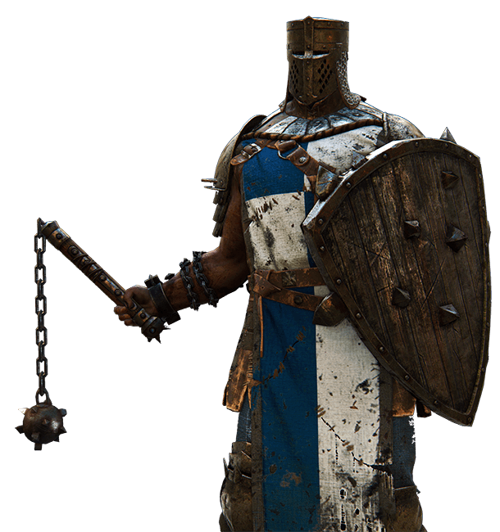
Последствия сражения
Александр победил в Ледовом побоище, чем принудил Ливонский Орден к заключению мира и отказу всех территориальных притязаний.
Воины, плененные в бою, обеими сторонами были возвращены.
Стоит отметить, что битва на Чудском озере является по-своему уникальной.
Впервые в истории пешее войско смогло одержать победу над тяжеловооруженной конницей. Безусловно, важную роль сыграли погодные условия, рельеф местности, и внезапность.
Благодаря победе Александра Невского была устранена угроза захвата северо-западных русских территорий Орденом. Так же, это позволило новгородцам сохранить торговые связи с Европой.

Slide 11
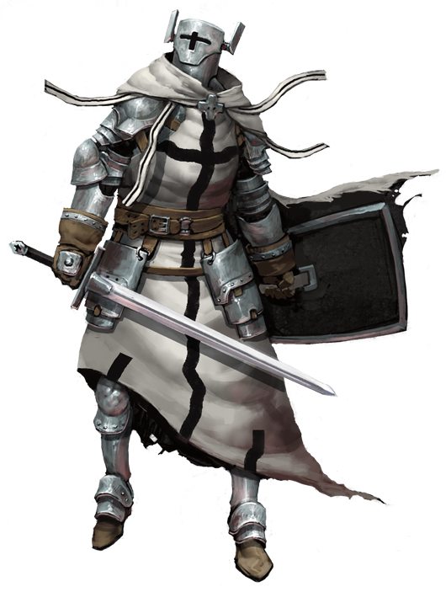
Спасибо
за
внимание!

